Slide 1
স্বাগতম

Slide 2
শিক্ষক পরিচিতি
মোঃজাহাঙ্গীর আলম
সহকারি শিক্ষক,
ভেদভেদী সরকারি প্রাথমিক বিদ্যালয়
রাঙ্গামাটি সদর।

Slide 3
পাঠ পরিচিতি
শ্রেণীঃ ২য় শ্রেণি।
বিষয়ঃগণিত
পাঠের বিষয়ঃবিয়োগের ধারণা।
পাঠের অংশঃবিয়োগ।
সময়-৩৫মিঃ

Slide 4
এসো ভিডিওটি দেখি

Slide 5
পূর্বজ্ঞান যাচাইঃ
-
লক্ষ্য করিঃ
বিয়োগ চিহ্ন
=
সমান চিহ্ন

Slide 6
দেখো ও বলার চেষ্টা কর
৬টি থেকে ৩টি বেলুন উড়ে গেলে আর কয়টি বেলুন থাকে ?
অর্থাৎঃ ৬-৩=
৩
৩টি

Slide 7
পাঠ ঘোষণাঃ
আজকের পাঠঃবিয়োগের ধারণা

Slide 8
শিখনফলঃ
১১,১,১ ছবি কথায় বর্নিত তথ্যের গাণিতিক রুপ দিতে পারবে
১১,১,২ যোগ সংক্রান্ত সমস্যার সমাধান করতে পারবে ।

Slide 9
উপকরণঃ
পাঠ্যপুস্তক,কলম,কাঠি।

Slide 10
উপস্থাপনঃ
বাস্তব পর্যায়ঃ
কলম ,কাঠি,পাতা,মার্বেল ইত্যাদির মাধ্যমে বিয়োগের ধারণা দিব।

Slide 11
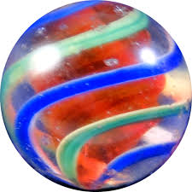
শিক্ষকের পাঠঃ
৫টি মার্বেল থেকে ২টি সরিয়ে নিলে।কয়টি মার্বেল থাকবে?
=৩টি
৫ - ২ = ৩
(পাঁচ বিয়োগ দুই সমান তিন)

Slide 12
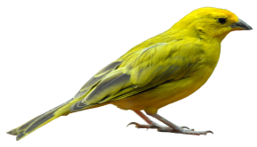
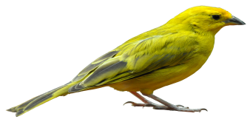
শিক্ষকের পাঠঃ
৭টি থেকে ৩টি পাখি উড়ে গেলে আর কয়টি পাখি থাকবে?
৪টি পাখি
৭ - ৩ = ৪
(সাত বিয়োগ তিন সমান চার)

Slide 13
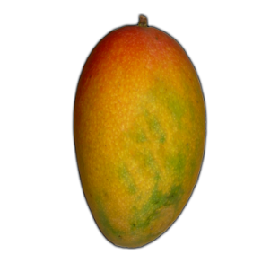
শিক্ষকের পাঠঃ
৯টি আম থেকে ৪টি আম পরে গেলে আর কয়টি আম থাকবে?
৫টি আম
৯ - ৪ = ৫
(সাত বিয়োগ তিন সমান চার)

Slide 14
২
এসো খেলা করি
=
৯
৭
৩
৫
২
৪
৫
৬
=
-
=
-
-
-
-
=
=
৪
৭

Slide 15
পাঠ্য বইয়ের সাথে সংযোগঃ
৩৬নং পৃষ্ঠা বের কর।

Slide 16
৩। আকাশের আছে ২৪ টাকা ছিল । তার বাবা তাকে কিছু টাকা দেওয়ায় তার ৫৮ টাকা হলো । তার বাবা কত টাকা দিয়েছিলেন ।
সমাধানঃ
আকাশের বাবা দেয়ার পরে মোট আছে ৫৮ টাকা
আগে ছিল( - ) ২৪ টাকা
৩
৪
তার বাবা দিয়েছিলেন টাকা
উত্তরঃ আকাশের বাবা ৩৪ টাকা দিয়েছিলেন ।

Slide 17
বাড়ির কাজঃ
৩। আকাশের আছে ২৪ টাকা ছিল । তার বাবা তাকে কিছু টাকা দেওয়ায় তার ৫৮ টাকা হলো । তার বাবা কত টাকা দিয়েছিলেন ।

Slide 18
ধন্যবাদ

